Slide 1
Реализация индивидуального проекта с учетом мотивационного типа ученика.

Slide 2
Индивиду-альный проект
______
150 учеников
Что положить в основу содержания этапов?
Индивиду-альный проект
______
150 учеников
Как организовать?
Через этапы коллективной работы
Как сформировать группы для коллективной работы?
Как организовать сопровождение?

Slide 3
Мотивационные типы личности
№ | Тип | Отношение к знанию | Ведущая потребность
1. | Исследователь | Знание как ценность | Потребность в исследовании, познании, открытии
2. | Проектировщик | Знание для дела | Потребность в самореализации в профессиональной деятельности
3. | Испытатель | Знание как личный вызов, материал для саморазвития | Потребность в преодолении, испытании себя
4. | Активист | Знание как средство установления отношений или оказания помощи | Потребность в социальном признании, уважении
5. | Карьерист | Знание как средство социального роста, удовлетворения амбиций | Потребность в достижении, самоутверждении, получении высокого результата
6. | Творец | Знание как увлекательный процесс | Потребность в творчестве

Slide 4
Деление по мотивационному типу
Класс | Типы мотивации
 | Исследова тель | Карьерист | Проектировщик | Активист | Испытатель | Творец
9-1 | 28 % | 52 % | 10 % | 38 % | 14 % | 31 %
9-2 | 69 % | 50 % | 13 % | 6 % | 16 % | 25 %
9-3 | 40 % | 56 % | 16 % | 24 % | 12 % | 36 %
9-4 | 63 % | 32 % | 22 % | 11 % | 11 % | 22 %
9-5 | 45 % | 65 % | 20 % | 20 % | 5 % | 35 %
итого | 49% | 51% | 16% | 20% | 12% | 30%

Slide 5
Предпочтительные способы презентации результатов работы
активист | карьерист | испытатель | творец | проектировщик | исследова-тель
пресс-конференция | публичный отчет | интеллектуальная игра | спектакль | мастер-класс | дискуссия
информационный лист | праздник | защита | картина | стендовый доклад | пресс-конференция
ролевая игра | шоу | пресс-конференция | музыкальное произведение | учебное пособие | защита на научной конференции
учебное пособие | спектакль | показательная презентация | праздник |  | интеллектуальная игра
социологический опрос | доклад |  | видеоклип

Slide 6
Тема : «Функция»
Литературная оболочка:
произведение А.С. Грибоедова «Горе от ума»
Предметы:
математика
литература
история
география
обществознание
физика

Slide 7
Эмоциональность
Будем называть монологом высказывание персонажа пьесы, содержащее не менее пяти строк.
Будем называть эмоциональностью персонажа отношение количества восклицательных знаков в его монологе к количеству строк в нем.
! Вычислите эмоциональность Фамусова, Софьи, Чацкого для каждого из монологов в первом действии пьесы.
! Постройте график зависимости эмоциональности персонажа от порядкового номера монолога, откладывая на оси абсцисс номер, а на оси ординат эмоциональность данного монолога.

Slide 9
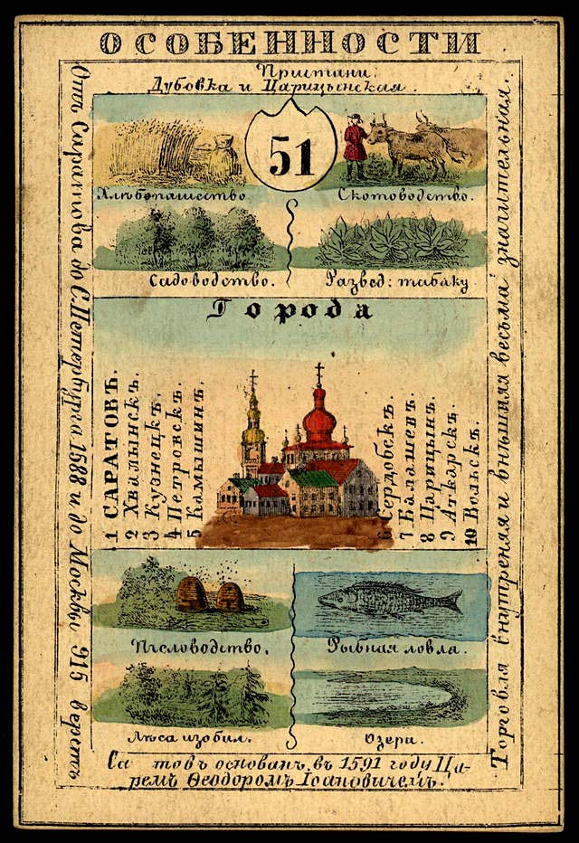
Рассмотрите рисунок «Особенности Саратовской губернии», современный герб и почтовую марку. Расскажите об особенностях хозяйства данного региона, используя эти изображения.

Slide 12
